Slide 1


复式条形统计图
R·四年级下册

Slide 2


创设情境，提出问题
下面是某地区城乡人口数统计表（单位：万人）。
年份 | 1980 | 1990 | 2000 | 2010 | 2020
城镇人口数 | 21 | 27 | 35 | 46 | 55
农村人口数 | 58 | 54 | 49 | 43 | 38
你能从统计表中知道哪些信息？

Slide 3
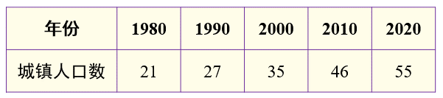
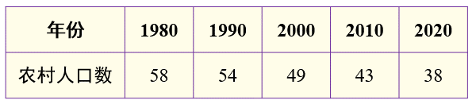
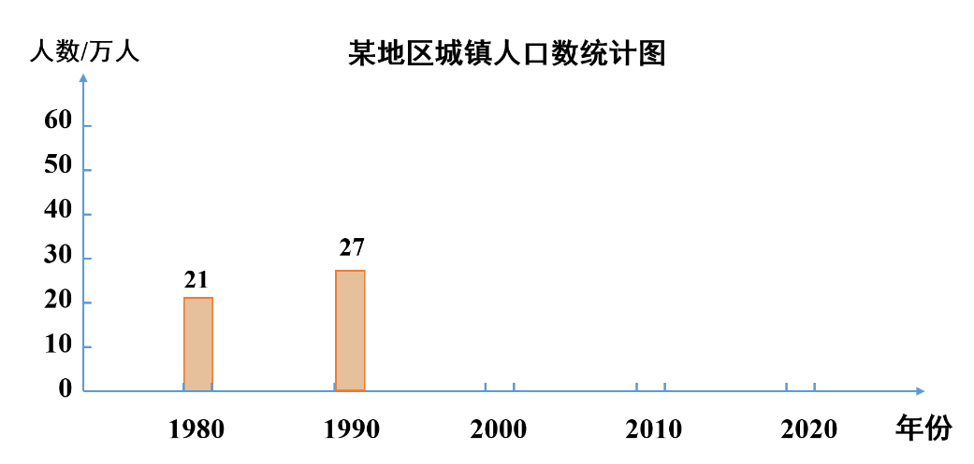
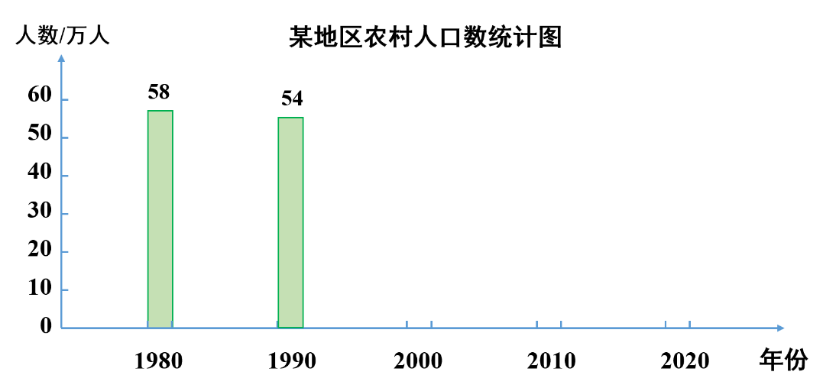
自主探究,构建新知
1980年城镇人口数与农村人口数相差多少？只看一幅统计图能知道结果吗？
完成下面两幅统计图。
55
46
49
43
35
38

Slide 4

状元成才路
想 一 想
怎么在一个统计图中描述这些信息？
如果能把两个图合在一起就可以了。

Slide 5
状元成才路
人数/万人
58
55
60
54
49
50
46
43
38
40
35
30
27
21
20
10
0
1980
1990
2000
2010
2020
年份
你觉得还有哪些地方需要进一步完善？

Slide 6

状元成才路
复式条形统计图
图例
某地区城乡人口统计图
人数/万人
城镇
58
60
54
55
乡村
49
50
46
43
38
40
35
30
27
21
20
10
0
1980
1990
2000
2010
2020
年份

Slide 7
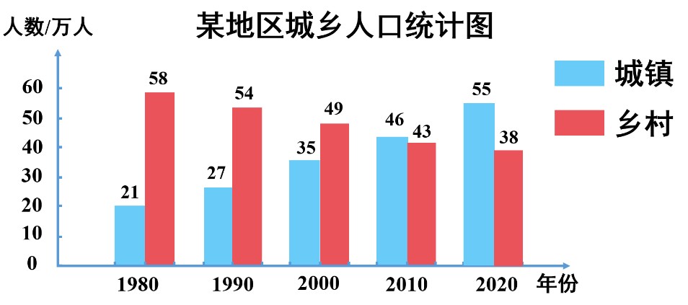
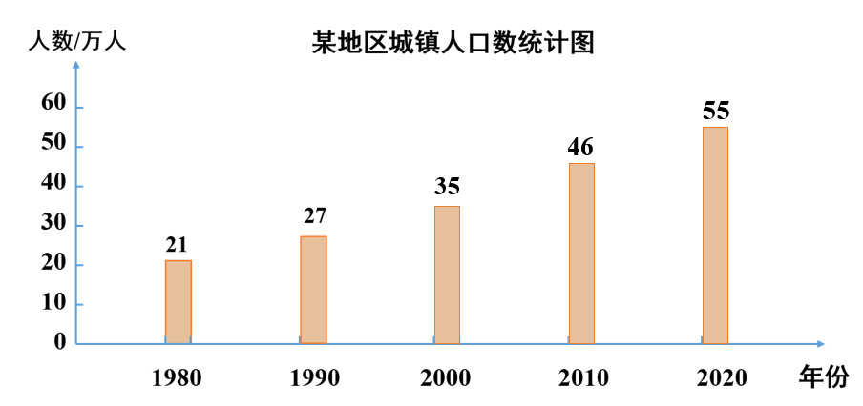
状元成才路
复式条形统计图和单式条形统计图有什么区别与联系？

Slide 8
状元成才路
复式条形统计图和单式条形统计图有什么区别与联系？
复式条形统计图与单式条形统计图相比，统计的方法基本相同，但统计的数据不再是一组，所以需要两个直条，并且为了区别，两个直条用不同的颜色表示。
复式条形统计图的特点是不但能直观、清楚地看出数量的多少，而且便于比较。

Slide 9
(1)哪一年城镇人口数最多？哪一年最少？
(2)哪一年乡村人口数最多？哪一年最少？
(3)哪一年城乡人口相差的数量最大？哪一年最小？
(4)你还能得到哪些信息？
某地区城乡人口统计图
人数/万人
城镇
58
60
54
55
49
乡村
50
46
43
38
40
35
30
27
21
20
10
0
1980
1990
2000
2010
2020
年份

Slide 10
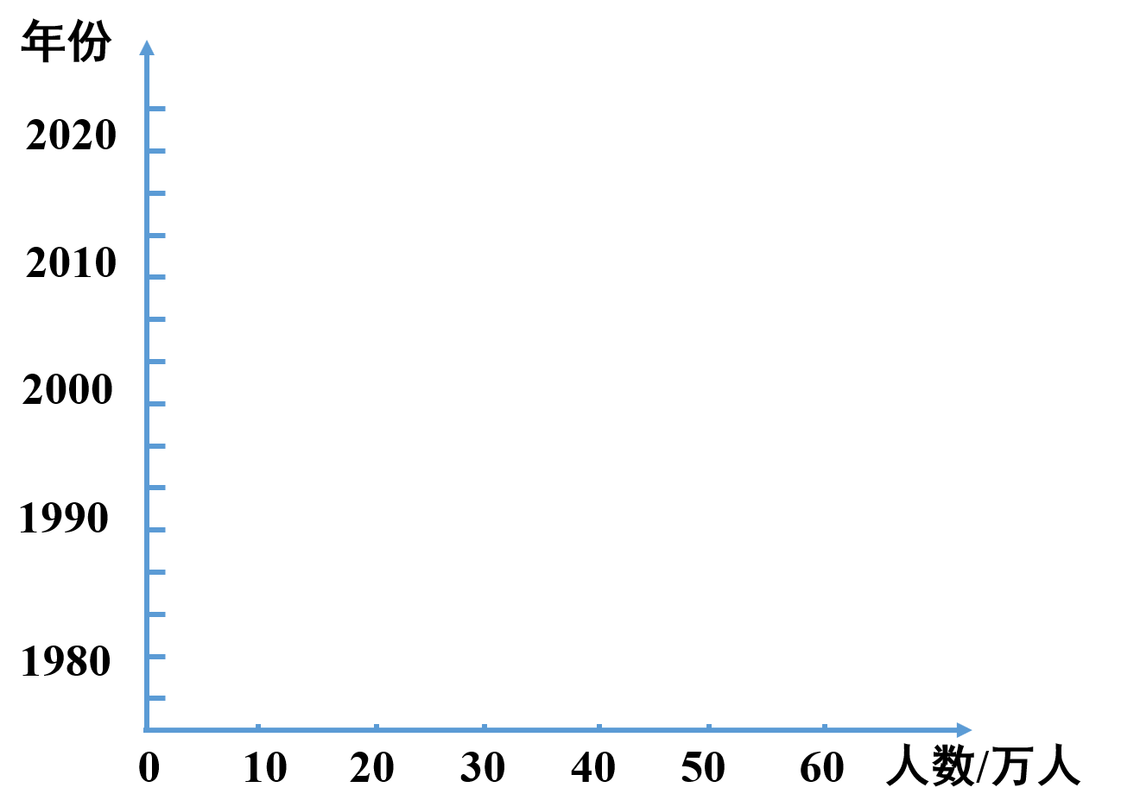
状元成才路
请你将它补充完整。
复式条形统计图
某地区城乡人口统计图
38
55
43
城镇
46
乡村
49
35
54
27
58
21

Slide 11
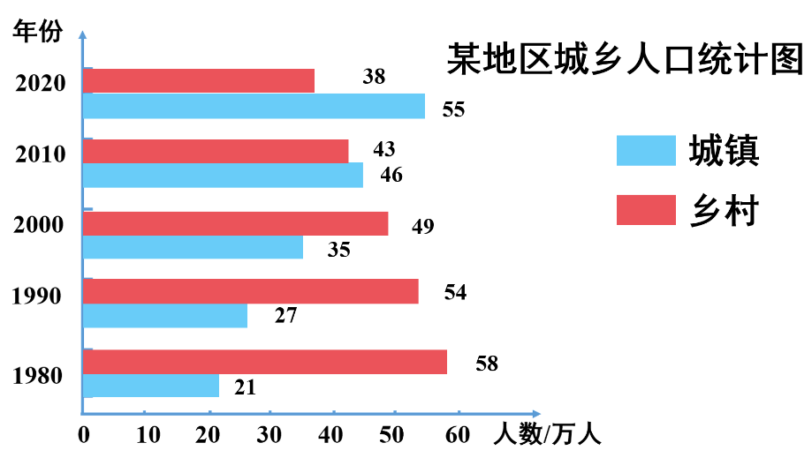
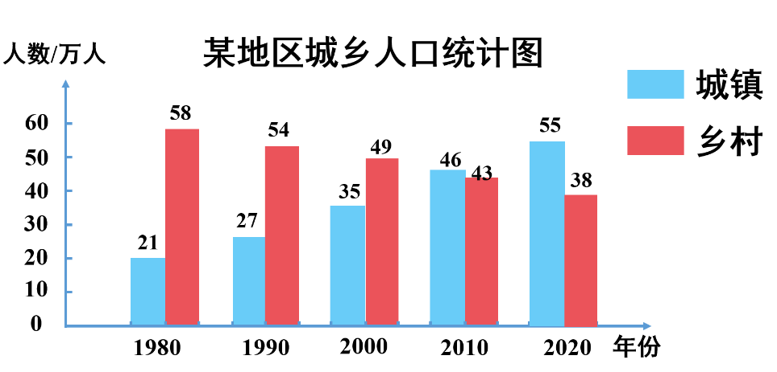
纵向复式条形统计图
横向复式条形统计图
横向复式条形统计图和纵向复式条形统计图只是形式上的不同，在其他方面是相同的。

Slide 12
在生活中,还能看见下面这样的复式条形统计图。
金额/亿元
年份

Slide 13

状元成才路
归纳小结
像这样统计两项或者两项以上项目的条形统计图叫做复式条形统计图，简称复式条形图。复式条形统计图有不同的呈现形式，例如纵向的、横向的以及两个直条上下重叠在一起的，不论哪种呈现形式，都直观地反映了所统计的数据，方便我们更好地获取有用信息，进行分析和判断。

Slide 14
状元成才路
及时练习，巩固提高
1. 四年级学生喜欢各项运动的人数情况如下表（单位：人）。
【选自教材P93，“做一做”】
运动项目 | 兵乓球 | 足球 | 跑步 | 游泳 | 跳绳
男生人数 | 17 | 18 | 8 | 14 | 7
女生人数 | 13 | 4 | 6 | 13 | 16
请根据以上数据制成复式条形统计图。
想 一 想
画复式条形统计图的步骤有哪些？

Slide 15
状元成才路
想 一 想
画复式条形统计图的步骤有哪些？
（1）根据统计资料整理数据；
（2）画出纵轴和横轴；（纵轴高度的确定——要确定一个长度来表示一定的数量，横轴长度的确定——要根据纸的大小和字数的多少来确定）

Slide 16
状元成才路
（3）画直条的宽度要一致，直条之间的间隔要相等；
（4）不同的直条做不同的标记（例如颜色不同或在其中一组画上条纹）
（5）写上总标题、项目名称、数量单位及制图日期等。

Slide 17
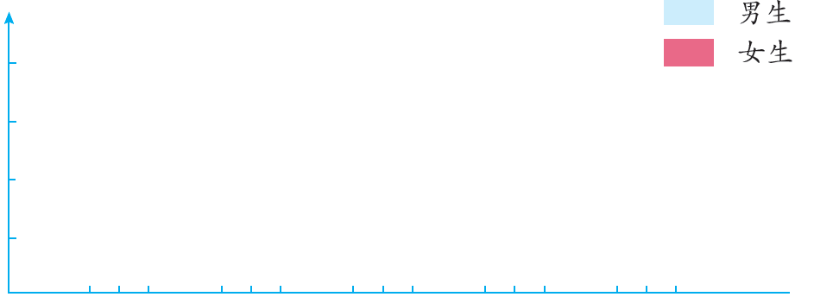
状元成才路
四年级同学喜欢各项运动的人数统计图
人数/人
男生
20
女生
15
10
5
0
兵乓球
足球
跑步
游泳
跳绳
项目
（1）喜欢哪个项目的男生最多？喜欢哪个项目的女生最少？
足球
足球

Slide 18
状元成才路
四年级同学喜欢各项运动的人数统计图
人数
男生
20
女生
15
10
5
0
兵乓球
足球
跑步
游泳
跳绳
项目
（2）喜欢哪个项目的人最多？喜欢哪个项目的人最少？
兵乓球
跑步

Slide 19
状元成才路
四年级同学喜欢各项运动的人数统计图
人数
男生
20
女生
15
10
5
0
兵乓球
足球
跑步
游泳
跳绳
项目
（3）你还能结合统计图提出其他数学问题并解答吗？

Slide 20
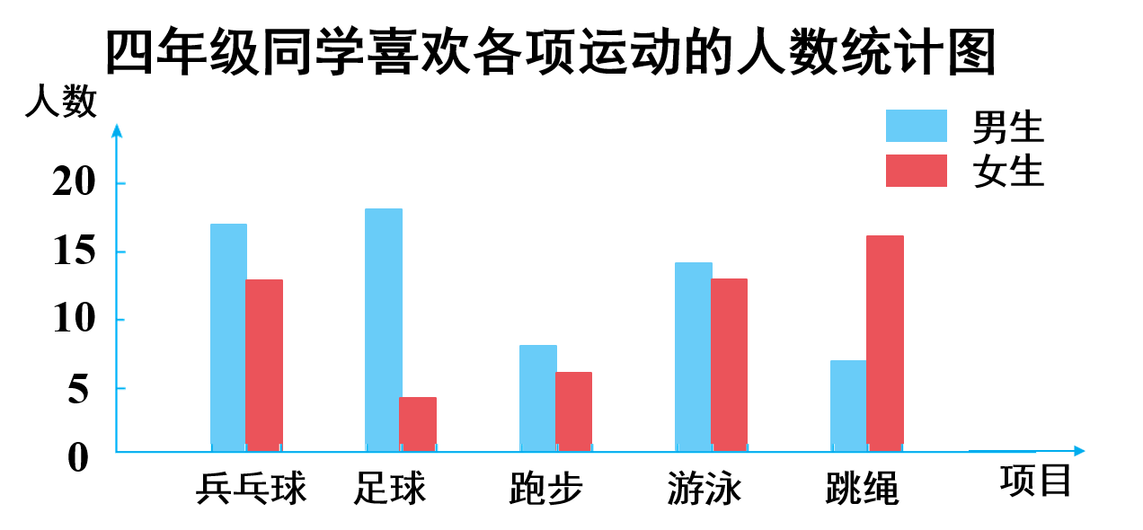
状元成才路
提问：喜欢哪个项目的女生最多？喜欢哪个项目的男生最少？
解答：喜欢跳绳项目的女生最多，喜欢跳绳项目的男生最少。（答案不唯一）

Slide 21
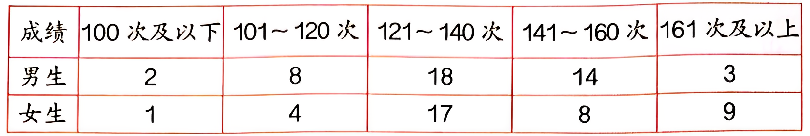
2.某小学四年级学生一分钟跳绳成绩如下表（单位：人）。
【选自教材P94，“练习二十三”第1题】
请根据以上数据绘制复式条形统计图。

Slide 22
人数/人
20
男生
女生
15
10
5
0
100及以下
101~120
121~140
141~160
161及以上
成绩/m
（1）成绩在121~160次的男生和女生各有多少人?女生成绩在135次及以上为优秀，女生成绩在135~140次的有12人。成绩为优秀的女生有多少人?
（2）你还能得到哪些信息?

Slide 23
人数/人
20
18
男生
17
14
女生
15
10
8
8
9
4
5
2
1
3
0
100及以下
101~120
121~140
141~160
161及以上
成绩/m
（1）成绩在121~160次的男生有18+14=32人，女生有17+8=25人。
12+8+9=29（人）成绩为优秀的女生有29人。

Slide 24
人数/人
20
18
男生
17
14
女生
15
10
8
8
9
4
5
2
1
3
0
100及以下
101~120
121~140
141~160
161及以上
成绩/m
（2）成绩在121~140的人数最多，成绩在100及以下的人数最少。(答案不唯一)

Slide 25
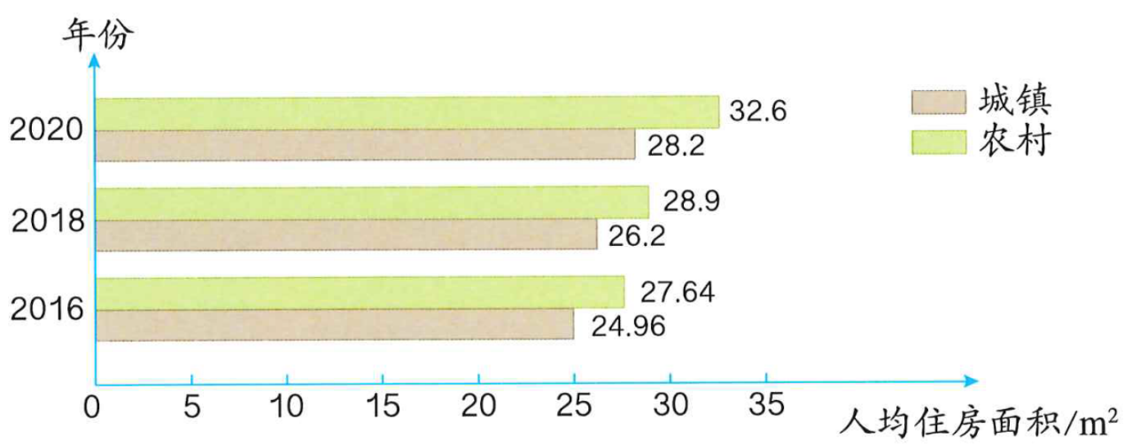
3.下面是某地区城镇和农村居民人均住房面积统计图。
【选自教材P94，“练习二十三”第2题】
（1）2020年与2016年相比，该地区城镇和农村居民人均住房面积各增加了多少?
（2）你还能得到哪些信息?

Slide 26
（1）
  城镇：28.2-24.96=3.24（m²）
  农村：32.6-27.64=4.96（m²）
答：2020年与2016年相比，该地区城镇和农村居民人均住房面积分别增加了3.24m²和4.69m²。

Slide 27
（2）无论城市还是农村，人均住房面积在不断扩大，说明人们的生活条件在不断改善。

Slide 28
状元成才路
课堂小结，拓展提升
同学们，今天的数学课你们有哪些收获呢？

Slide 29
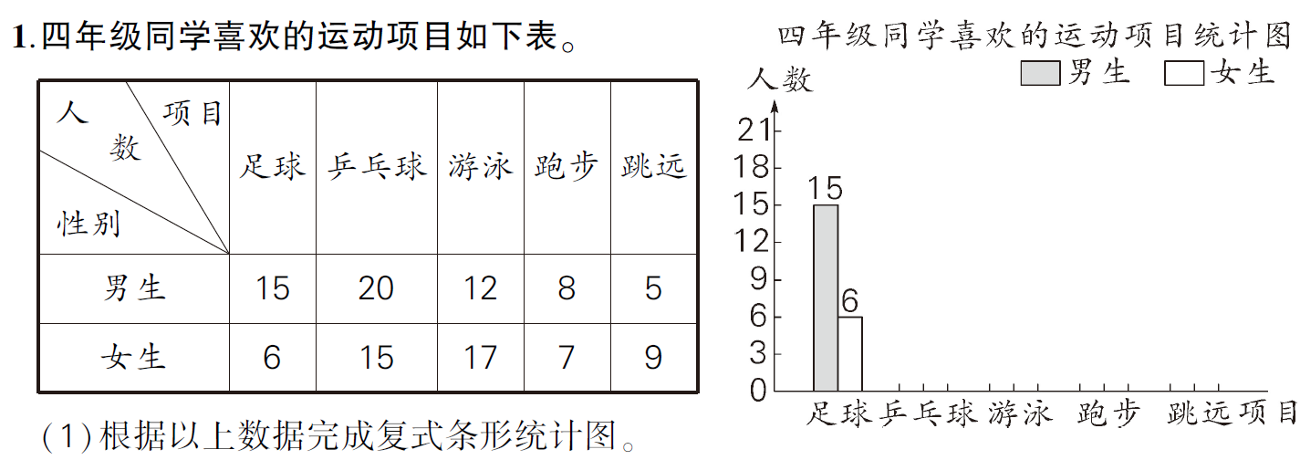
状元成才路
▶备选练习
1.四年级同学喜欢的运动项目如下表。
20
15
17
12
8
9
7
5
（1）根据以上数据完成复式条形统计图。
选自“状元成才路”系列丛书《状元作业本》

Slide 30
状元成才路
兵乓球
（2）喜欢（ ）的男生人数最多，喜欢（ ）的女生人数最多。
（3）喜欢（ ）的总人数最多，喜欢（ ）的总人数最少。
（4）从图中还可以获得什么信息？
游泳
兵乓球
跳远
（答案不唯一）喜欢跳远的男生最少。
选自“状元成才路”系列丛书《状元作业本》

Slide 31
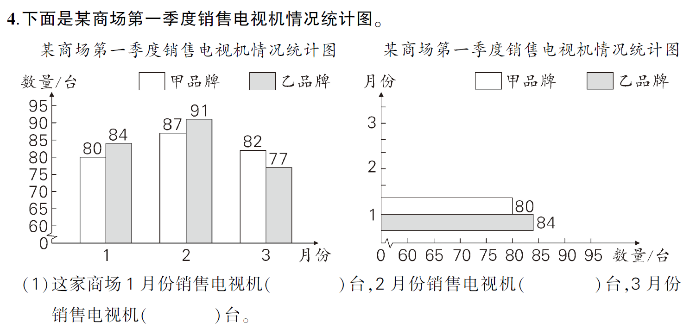
状元成才路
2.下面是某商场第一季度销售电视机情况统计图。
（1）这家商场1月份销售电视机（ ）台，2月份销售电视机（ ）台，3月份销售电视机（ ）台。
164
178
159
选自“状元成才路”系列丛书《状元作业本》

Slide 32
状元成才路
（2）请你将上面的统计图补充完整。
（3）平均每个月销售（ ）台电视机。
77
82
91
87
167
选自“状元成才路”系列丛书《状元作业本》

